Slide 1
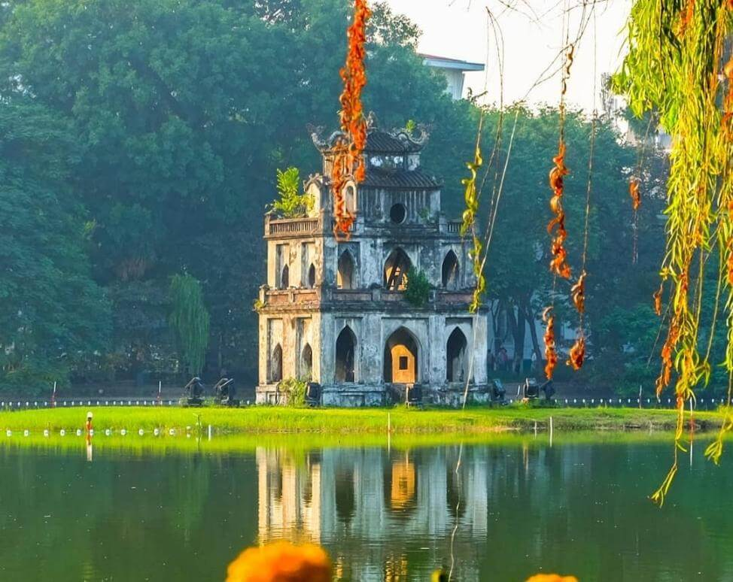

KHỞI ĐỘNG
Luật chơi
Học sinh bốc thăm ngẫu nhiên một cảnh quan và mô tả bằng lời (vẻ đẹp, đặc điểm nhận dạng,…) để học sinh bên dưới đoán tên cảnh quan đó.
Trò chơi
“Đoán tên cảnh quan”
VD: Hồ này được mệnh danh là trái tim của Thủ đô.

Slide 2

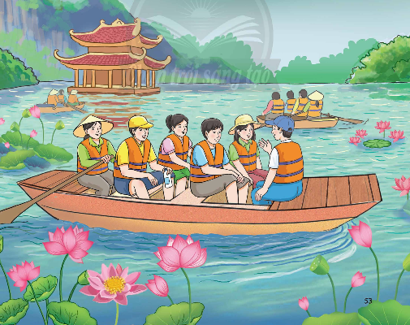
TRƯỜNG THCS
HOẠT ĐỘNG TRẢI NGHIỆM, HƯỚNG NGHIỆP 9
CHỦ ĐỀ 7:
BẢO VỆ MÔI TRƯỜNG VÀ QUẢNG BÁ CẢNH QUAN ĐẤT NƯỚC
GIÁO VIÊN GIẢNG DẠY
……

Slide 3
CHỦ ĐỀ 7: BẢO VỆ MÔI TRƯỜNG VÀ QUẢNG BÁ CẢNH QUAN ĐẤT NƯỚC
1. Tìm hiểu cách thực hiện đề tài khảo sát về nguyên nhân gây ô nhiễm môi trường ở địa phương
Chia sẻ các biểu hiện ô nhiễm môi trường tại địa phương và nêu nguyên nhân tương ứng?

Slide 4
CHỦ ĐỀ 7: BẢO VỆ MÔI TRƯỜNG VÀ QUẢNG BÁ CẢNH QUAN ĐẤT NƯỚC
1. Tìm hiểu cách thực hiện đề tài khảo sát về nguyên nhân gây ô nhiễm môi trường ở địa phương
Thực trạng ô nhiễm môi trường tại địa phương
Loại môi trường bị ô nhiễm | Biểu hiện | Nguyên nhân
Môi trường không khí | Khói bụi, mùi hôi,… | Đốt rơm rạ,…
Môi trường nước | Nước đen, bẩn,… | Xả thải chưa qua xử lí,…
Môi trường đất | Đất khô cằn,… | Lạm dụng phân bón hóa học,…

Slide 5
CHỦ ĐỀ 7: BẢO VỆ MÔI TRƯỜNG VÀ QUẢNG BÁ CẢNH QUAN ĐẤT NƯỚC
1. Tìm hiểu cách thực hiện đề tài khảo sát về nguyên nhân gây ô nhiễm môi trường ở địa phương
Em hãy nêu các bước thực hiện đề tài khảo sát về nguyên nhân gây ô nhiễm môi trường tại địa phương?
KHẢO SÁT

Slide 6
CHỦ ĐỀ 7: BẢO VỆ MÔI TRƯỜNG VÀ QUẢNG BÁ CẢNH QUAN ĐẤT NƯỚC
1. Tìm hiểu cách thực hiện đề tài khảo sát về nguyên nhân gây ô nhiễm môi trường ở địa phương
Các bước thực hiện đề tài khảo sát về nguyên nhân gây ô nhiễm môi trường tại địa phương.
Bước 1
Bước 2
Bước 3
Bước 4
Xác định mục đích và nội dung khảo sát.
Xác định đối tượng và địa điểm khảo sát.
Lựa chọn phương pháp và hình thức khảo sát.
Xây dựng công cụ khảo sát

Slide 7
CHỦ ĐỀ 7: BẢO VỆ MÔI TRƯỜNG VÀ QUẢNG BÁ CẢNH QUAN ĐẤT NƯỚC
1. Tìm hiểu cách thực hiện đề tài khảo sát về nguyên nhân gây ô nhiễm môi trường ở địa phương
Mục đích: Xác định nguyên nhân chủ yếu gây ô nhiễm môi trường tại địa phương.
Bước 1
Xác định mục đích và nội dung khảo sát.
Nội dung: Các loại môi trường bị ô nhiễm (đất, nước, không khí) tại địa phương.

Slide 8
CHỦ ĐỀ 7: BẢO VỆ MÔI TRƯỜNG VÀ QUẢNG BÁ CẢNH QUAN ĐẤT NƯỚC
1. Tìm hiểu cách thực hiện đề tài khảo sát về nguyên nhân gây ô nhiễm môi trường ở địa phương
Chọn các địa điểm bị ô nhiễm
Bước 2
Xác định đối tượng và địa điểm khảo sát.
Nơi nhà máy xả nước thải
Khu vực sản xuất nông nghiệp sử dụng nhiều thuốc BVTV
Bãi rác

Slide 9
CHỦ ĐỀ 7: BẢO VỆ MÔI TRƯỜNG VÀ QUẢNG BÁ CẢNH QUAN ĐẤT NƯỚC
1. Tìm hiểu cách thực hiện đề tài khảo sát về nguyên nhân gây ô nhiễm môi trường ở địa phương
Khảo sát trực tiếp bằng quan sát
Bước 3
Khảo sát bằng bảng hỏi
Lựa chọn phương pháp và hình thức khảo sát.
Khảo sát bằng phỏng vấn

Slide 10
CHỦ ĐỀ 7: BẢO VỆ MÔI TRƯỜNG VÀ QUẢNG BÁ CẢNH QUAN ĐẤT NƯỚC
1. Tìm hiểu cách thực hiện đề tài khảo sát về nguyên nhân gây ô nhiễm môi trường ở địa phương
Câu hỏi phỏng vấn
Bước 4
Bảng hỏi
Xây dựng công cụ khảo sát
Phiếu ghi kết quả khảo sát

Slide 11

CHỦ ĐỀ 7: BẢO VỆ MÔI TRƯỜNG VÀ QUẢNG BÁ CẢNH QUAN ĐẤT NƯỚC
2. Thực hiện đề tài khảo sát về nguyên nhân gây ô nhiễm môi trường ở địa phương
THẢO LUẬN
06 NHÓM
Các nhóm nhỏ đảm nhận từng phần trong kế hoạch trang 56 và 57/SGK

Slide 12
CHỦ ĐỀ 7: BẢO VỆ MÔI TRƯỜNG VÀ QUẢNG BÁ CẢNH QUAN ĐẤT NƯỚC
2. Thực hiện đề tài khảo sát về nguyên nhân gây ô nhiễm môi trường ở địa phương
THẢO LUẬN
06 NHÓM
Thiết kế công cụ khảo sát
Nhóm 1 và 2: Thiết kế phiếu quan sát trực tiếp
Nhóm 3 và 4: Thiết kế bảng hỏi
Nhóm 5 và 6: Thiết kế câu hỏi phỏng vấn

Slide 13
CHỦ ĐỀ 7: BẢO VỆ MÔI TRƯỜNG VÀ QUẢNG BÁ CẢNH QUAN ĐẤT NƯỚC
2. Thực hiện đề tài khảo sát về nguyên nhân gây ô nhiễm môi trường ở địa phương
THẢO LUẬN
06 NHÓM
Thực hiện khảo sát
Nhóm 1 và 2: Quan sát trực tiếp, ghi chép, chụp hình minh họa
Nhóm 3 và 4: Thực hiện khảo sát người dân bằng bảng hỏi
Nhóm 5 và 6: Phỏng vấn một số người dân địa phương có am hiểu về môi trường

Slide 14
CHỦ ĐỀ 7: BẢO VỆ MÔI TRƯỜNG VÀ QUẢNG BÁ CẢNH QUAN ĐẤT NƯỚC
2. Thực hiện đề tài khảo sát về nguyên nhân gây ô nhiễm môi trường ở địa phương
THẢO LUẬN
06 NHÓM
Tất cả các nhóm
Xử lí kết quả khảo sát
Báo cáo

Slide 15
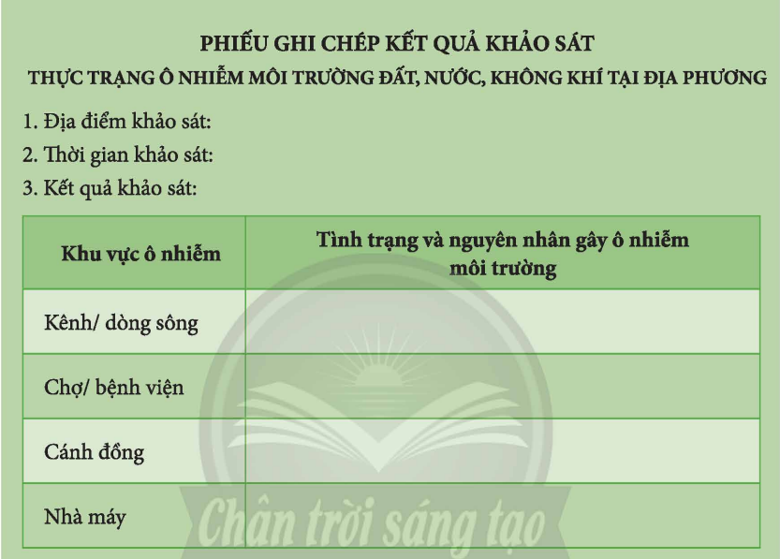
CHỦ ĐỀ 7: BẢO VỆ MÔI TRƯỜNG VÀ QUẢNG BÁ CẢNH QUAN ĐẤT NƯỚC
2. Thực hiện đề tài khảo sát về nguyên nhân gây ô nhiễm môi trường ở địa phương
Gợi ý một số công cụ khảo sát
Phiếu ghi chép kết quả khảo sát trực tiếp

Slide 16
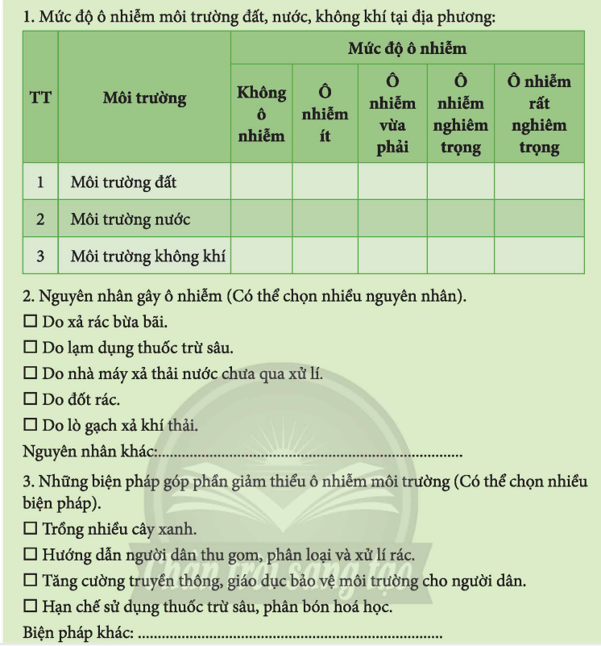
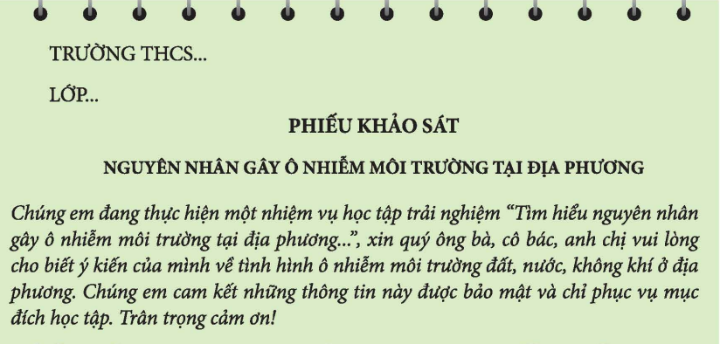
CHỦ ĐỀ 7: BẢO VỆ MÔI TRƯỜNG VÀ QUẢNG BÁ CẢNH QUAN ĐẤT NƯỚC
2. Thực hiện đề tài khảo sát về nguyên nhân gây ô nhiễm môi trường ở địa phương
Gợi ý một số công cụ khảo sát
Phiếu khảo sát bằng bảng hỏi

Slide 17
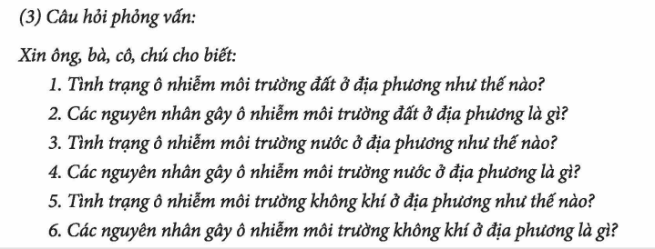
CHỦ ĐỀ 7: BẢO VỆ MÔI TRƯỜNG VÀ QUẢNG BÁ CẢNH QUAN ĐẤT NƯỚC
2. Thực hiện đề tài khảo sát về nguyên nhân gây ô nhiễm môi trường ở địa phương
Gợi ý một số công cụ khảo sát
Phiếu khảo sát bằng bảng hỏi

Slide 18
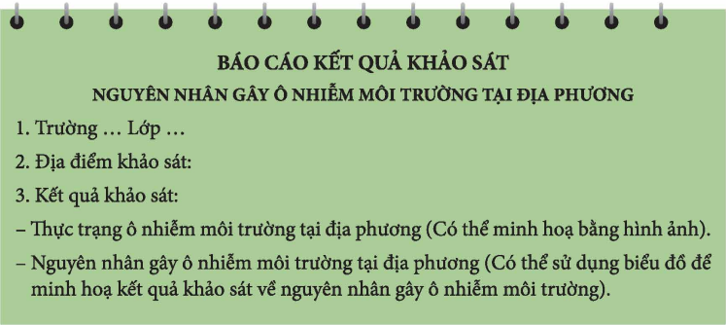

CHỦ ĐỀ 7: BẢO VỆ MÔI TRƯỜNG VÀ QUẢNG BÁ CẢNH QUAN ĐẤT NƯỚC
2. Thực hiện đề tài khảo sát về nguyên nhân gây ô nhiễm môi trường ở địa phương
Báo cáo kết quả khảo sát nguyên nhân gây ô nhiễm môi trường tại địa phương

Slide 19
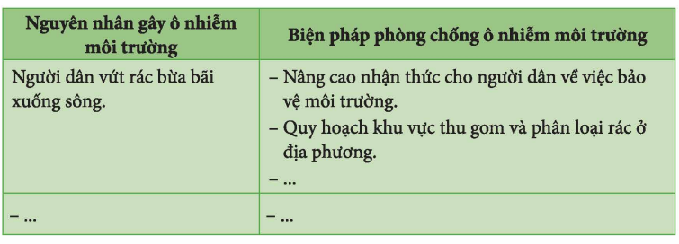
CHỦ ĐỀ 7: BẢO VỆ MÔI TRƯỜNG VÀ QUẢNG BÁ CẢNH QUAN ĐẤT NƯỚC
3. Tuyên truyền biện pháp phòng chống ô nhiễm và bảo vệ môi trường đến người dân ở địa phương
THẢO LUẬN
06 NHÓM
Từ kết quả khảo sát, hãy thảo luận để đề xuất biện pháp phòng chống ô nhiễm môi trường phù hợp?

Slide 20

CHỦ ĐỀ 7: BẢO VỆ MÔI TRƯỜNG VÀ QUẢNG BÁ CẢNH QUAN ĐẤT NƯỚC
3. Tuyên truyền biện pháp phòng chống ô nhiễm và bảo vệ môi trường đến người dân ở địa phương
Xây dựng kế hoạch tuyên truyền biện pháp phòng chống ô nhiễm và bảo vệ môi trường đến người dân ở địa phương
THẢO LUẬN
06 NHÓM
Thực hiện kế hoạch tuyên truyền

Slide 21
CHỦ ĐỀ 7: BẢO VỆ MÔI TRƯỜNG VÀ QUẢNG BÁ CẢNH QUAN ĐẤT NƯỚC
3. Tuyên truyền biện pháp phòng chống ô nhiễm và bảo vệ môi trường đến người dân ở địa phương
Chia sẻ kết quả tuyên truyền
Quy mô tuyên truyền: Số lượng người dân được tuyên truyền, các khu vực phường, xã,…
Rút ra bài học kinh nghiệm: Cách tổ chức tuyên truyền, cách phối hợp với các đoàn thể địa phương, sự tiếp nhận của người dân,…
Phát biểu cảm xúc sau buổi tuyên truyền

Slide 22
CHỦ ĐỀ 7: BẢO VỆ MÔI TRƯỜNG VÀ QUẢNG BÁ CẢNH QUAN ĐẤT NƯỚC
4. Thiết kế sản phẩm thể hiện vẻ đẹp danh lam thắng cảnh, cảnh quan thiên nhiên của đất nước
THẢO LUẬN
06 NHÓM
Thảo luận nhóm lựa chọn tên danh lam thắng cảnh và sản phẩm để thiết kế.
VD: Danh lam thắng cảnh như Vịnh Hạ Long, chợ nổi Cái Răng,…
VD: Sản phẩm như video, album ảnh, tập tranh vẽ, báo tường…

Slide 23
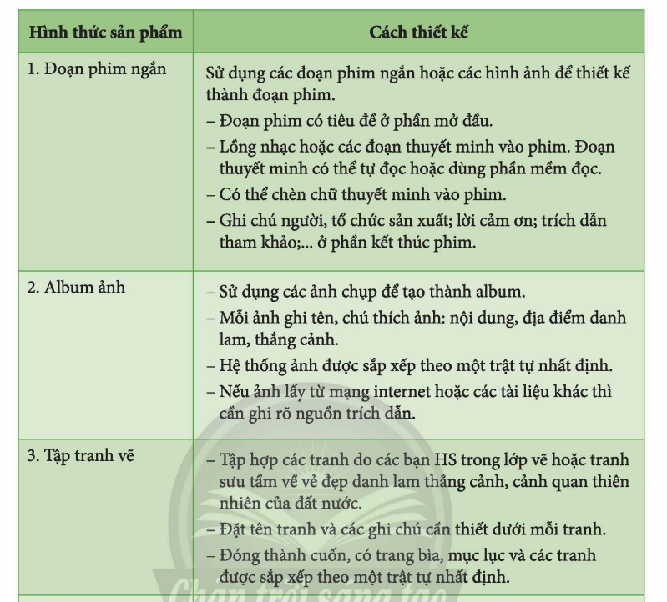
CHỦ ĐỀ 7: BẢO VỆ MÔI TRƯỜNG VÀ QUẢNG BÁ CẢNH QUAN ĐẤT NƯỚC
4. Thiết kế sản phẩm thể hiện vẻ đẹp danh lam thắng cảnh, cảnh quan thiên nhiên của đất nước
THẢO LUẬN
06 NHÓM
Thiết kế sản phẩm ở nhà

Slide 24
CHỦ ĐỀ 7: BẢO VỆ MÔI TRƯỜNG VÀ QUẢNG BÁ CẢNH QUAN ĐẤT NƯỚC
4. Thiết kế sản phẩm thể hiện vẻ đẹp danh lam thắng cảnh, cảnh quan thiên nhiên của đất nước
CHIA SẺ
Mỗi nhóm treo sản phẩm lên phòng tranh của nhóm mình và cử 1 thành viên giới thiệu sản phẩm và tiếp thu ý kiến góp ý của nhóm khác.
Các nhóm thăm quan, đặt câu hỏi. Đưa ra góp ý vào giấy nhớ cho nhóm bạn

Slide 25
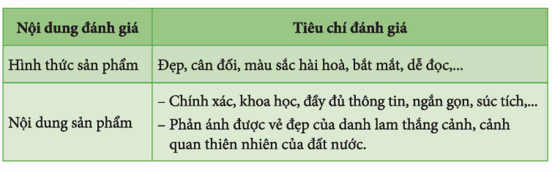
CHỦ ĐỀ 7: BẢO VỆ MÔI TRƯỜNG VÀ QUẢNG BÁ CẢNH QUAN ĐẤT NƯỚC
4. Thiết kế sản phẩm thể hiện vẻ đẹp danh lam thắng cảnh, cảnh quan thiên nhiên của đất nước
CHIA SẺ
Các nhóm đánh giá chéo nhau

Slide 26
CHỦ ĐỀ 7: BẢO VỆ MÔI TRƯỜNG VÀ QUẢNG BÁ CẢNH QUAN ĐẤT NƯỚC
5. Xây dựng và thực hiện kế hoạch quảng bá vẻ đẹp cảnh quan thiên nhiên, danh lam thắng cảnh của đất nước
THẢO LUẬN
06 NHÓM
Xây dựng kế hoạch quảng bá vẻ đẹp cảnh quan thiên nhiên, danh lam thắng cảnh của đất nước và sử dụng các sản phẩm ở hoạt động 4 để tổ chức quảng bá.

Slide 27
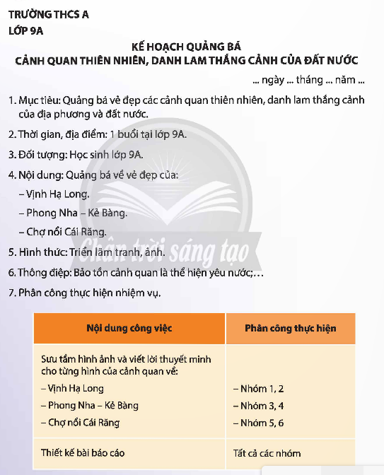
CHỦ ĐỀ 7: BẢO VỆ MÔI TRƯỜNG VÀ QUẢNG BÁ CẢNH QUAN ĐẤT NƯỚC
5. Xây dựng và thực hiện kế hoạch quảng bá vẻ đẹp cảnh quan thiên nhiên, danh lam thắng cảnh của đất nước
THẢO LUẬN
06 NHÓM
GỢI Ý

Slide 28

CHỦ ĐỀ 7: BẢO VỆ MÔI TRƯỜNG VÀ QUẢNG BÁ CẢNH QUAN ĐẤT NƯỚC
5. Xây dựng và thực hiện kế hoạch quảng bá vẻ đẹp cảnh quan thiên nhiên, danh lam thắng cảnh của đất nước
QUẢNG BÁ
Giới thiệu chương trình: Người dẫn chương trình.
Phát biểu khai mạc: GV
Các nhóm lần lượt thực hiện quảng bá.
Trao đổi, chia sẻ, đặt câu hỏi phỏng vấn.

Slide 29
CHỦ ĐỀ 7: BẢO VỆ MÔI TRƯỜNG VÀ QUẢNG BÁ CẢNH QUAN ĐẤT NƯỚC
5. Xây dựng và thực hiện kế hoạch quảng bá vẻ đẹp cảnh quan thiên nhiên, danh lam thắng cảnh của đất nước
Viết 05 dòng chia sẻ cảm xúc của em sau khi quảng bá vẻ đẹp cảnh quan thiên nhiên, danh lam thắng cảnh của đất nước.

Slide 30

CHỦ ĐỀ 7: BẢO VỆ MÔI TRƯỜNG VÀ QUẢNG BÁ CẢNH QUAN ĐẤT NƯỚC
6. Tự đánh giá
THẢO LUẬN
CẶP ĐÔI
Những điều mình thấy bạn đã làm được trong chủ đề này.
Những việc làm, hành vi, thái độ bạn cần thay đổi hoặc cố gắng.

Slide 31
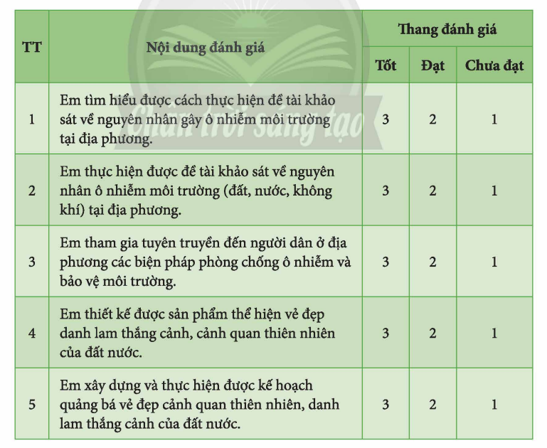
CHỦ ĐỀ 7: BẢO VỆ MÔI TRƯỜNG VÀ QUẢNG BÁ CẢNH QUAN ĐẤT NƯỚC
6. Tự đánh giá
Chia sẻ thuận lợi và khó khăn của em khi học tập chủ đề 07.
Mức 1: Tốt
Mức 2: Đạt
Đề xuất những nội dung em cần tiếp tục rèn luyện.
Mức 3: CĐ

Slide 32



Xin chào và hẹn gặp lại!

